Slide 1
互联网拓扑测量 Internet Topology Measurement
哈尔滨工业大学
计算机网络与信息安全技术研究中心
张宇 副教授
2020-02

Slide 2
1998-99年朗讯/贝尔实验的“Internet Mapping”项目发布了一幅互联网拓扑图

Slide 3


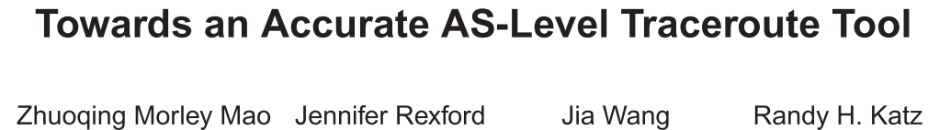


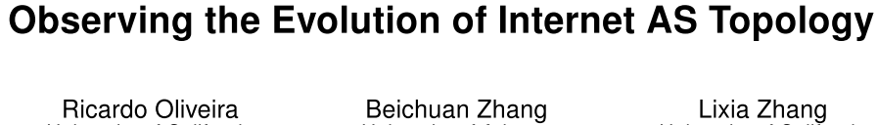
学术意义
1995年首次拓扑测量实验
拓扑之上执行协议形成流量
提供数据基础
协议设计、网络模拟、复杂网络
网络管理、故障诊断、性能分析
网络空间测绘、态势感知
ACM SIGCOMM会议上部分相关论文

Slide 4

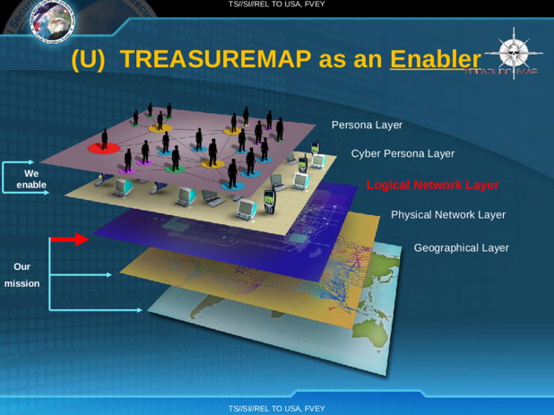
安全意义
美国国家安全局藏宝图(Treasure Map)计划
应用：网络空间态势感知、共同行动图（COP）、计算机攻击/利用计划预备、网络侦察、效果评估

Slide 5
1999年5月1-10日南斯拉夫网络
Internet Mapping项目对在武装冲突期间的南斯拉夫网络进行了测量。
从3日开始，网络拓扑发生显著变化，直到10日恢复。

Slide 6



商业意义——网络状态监测
2010年UCLA毕业的两名博士生创建了ThousandEyes公司
2014年Renesys被Dyn收购，2018年Dyn被Oracle收购。
$600M

Slide 7
互联网拓扑
网络拓扑：网络元素以及元素之间连接和布局
互联网拓扑：互联网在多个层级上的网络拓扑
自治域级
AS level
运营商(网络)间互连
机房级
PoP level
机房/城市间互连
路由器级
Router level
路由设备在网络层上互连
接口级
Interface level
网卡接口在网络层上互连
物理级
Physical level
实际网络拓扑

Slide 8
网络拓扑示例——物理级
AS100
AS200
IXP
AS300
Switch
Fabric

Slide 9
网络拓扑示例——接口级
“路由”路径上相邻设备接口的IP地址相连
匿名节点

Slide 10
网络拓扑示例——路由器级
通过“别名解析”将接口节点合并为路由器节点

Slide 11
网络拓扑示例——PoP级
沈阳
结合IP定位将路由器节点合并为PoP节点
北京
重庆
天津
南京
苏州

Slide 12
网络拓扑示例——AS级
AS间互连关系, 与IP地址前缀起源
电信
联通
AS100
AS200
60.10.10/24
195.43/16
70.10.10/24
37.45.10/24
80.10.10/24
AS300
150.5/16
移动

Slide 13
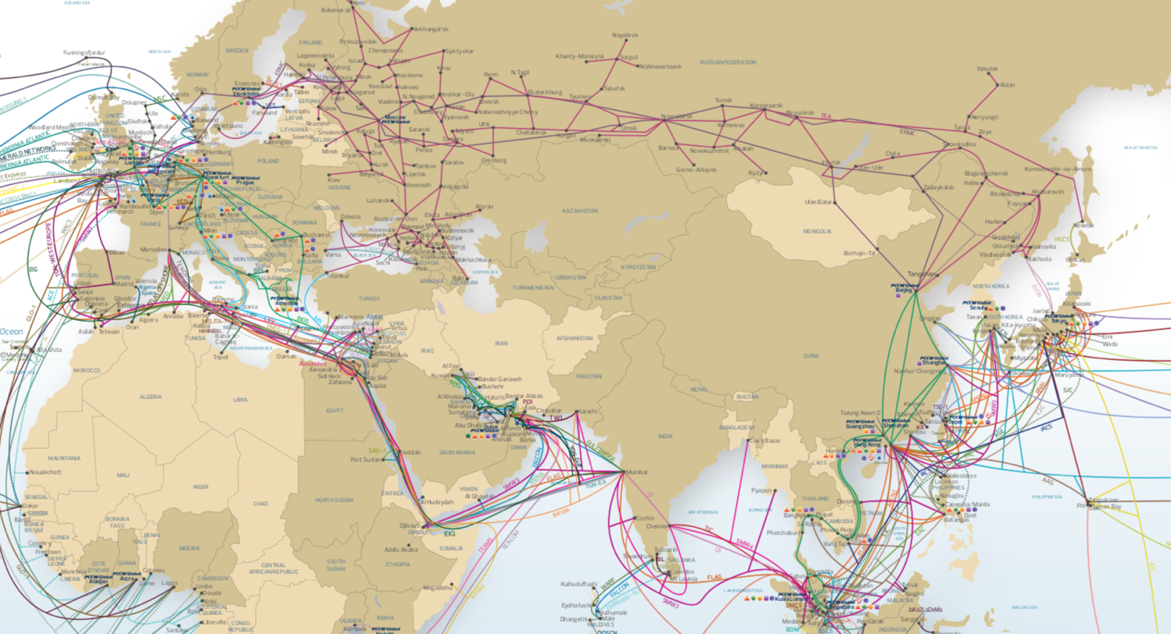
PCCW盈科电讯全球网络

Slide 14
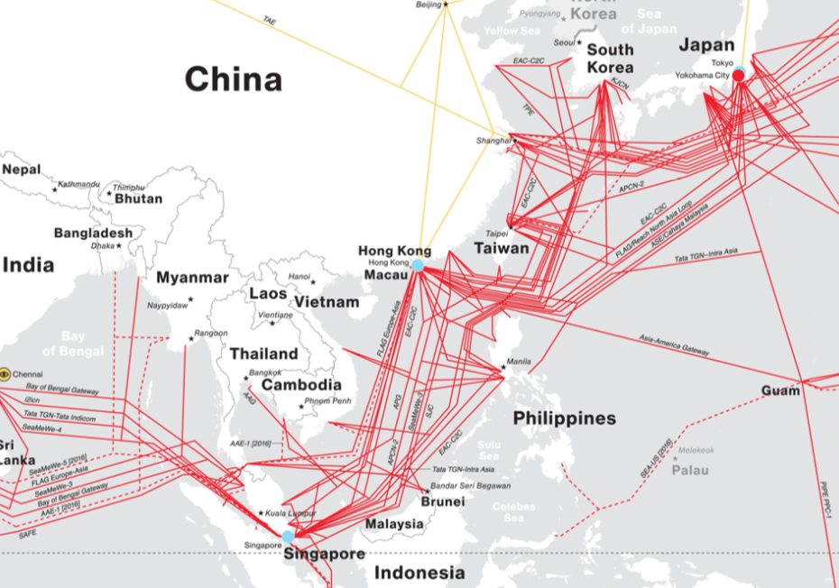
Verizon全球网络

Slide 15
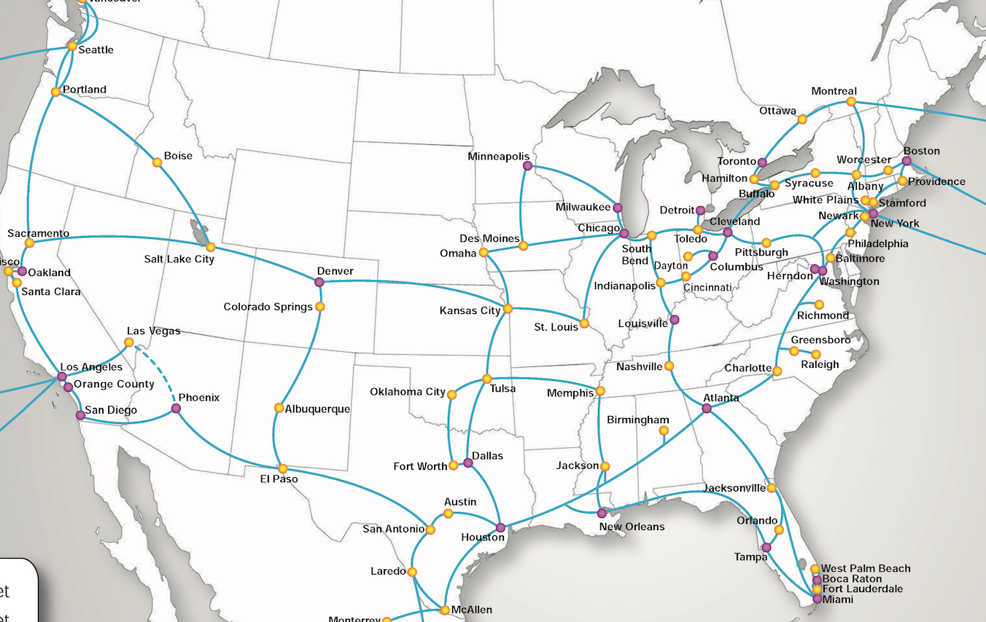
Cogent(2017)骨干网

Slide 16
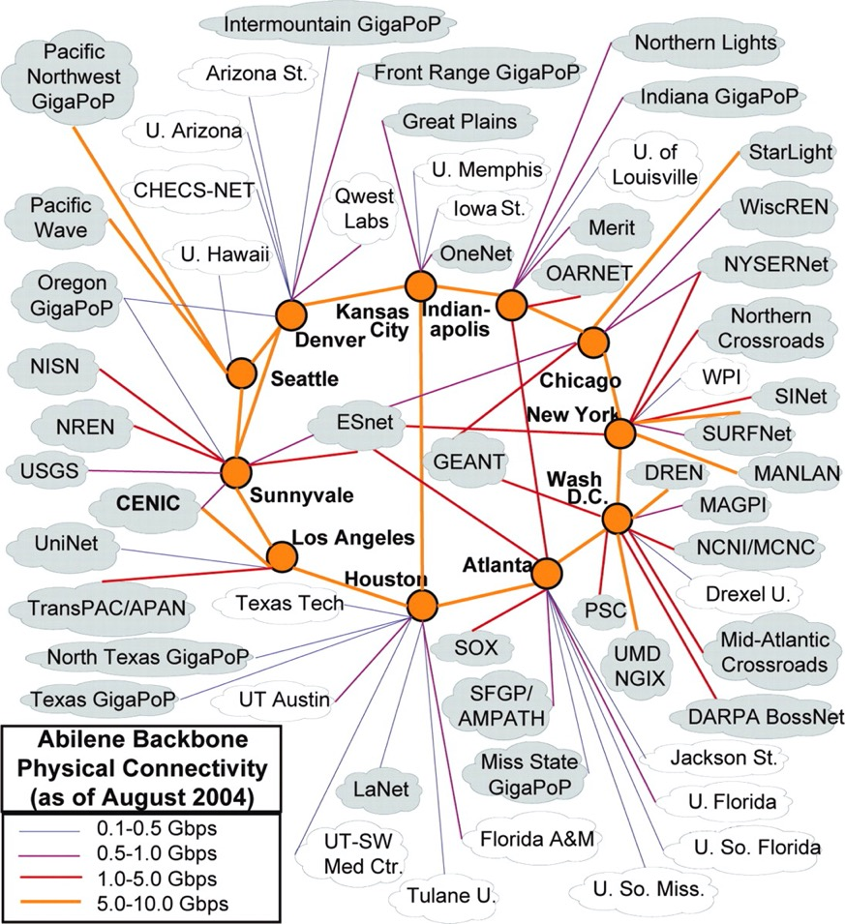
Abilene(美国科研网)骨干网(2014)

Slide 17
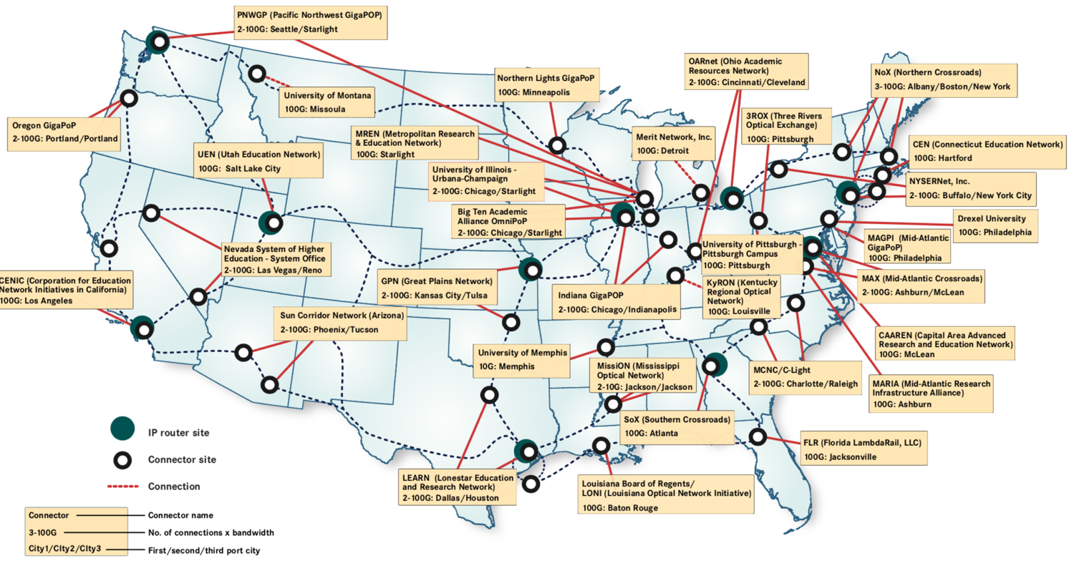
Internet2(2017)骨干网

Slide 18
中国电信骨干网

Slide 19
中国电信省内网

Slide 20
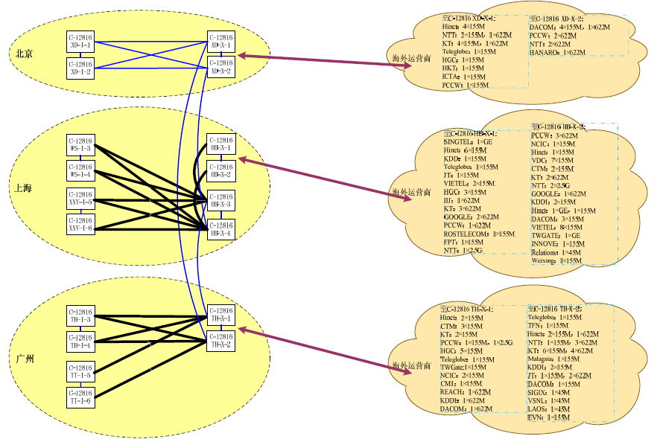
中国电信国内/国际互联

Slide 21



互联网拓扑测量
对互联网拓扑进行观察，推断和绘制的过程。
观察
推断
绘制
原始数据获取
主动发包探测
被动数据采集
目标情报收集
领域知识融合
观察结果分析
高层拓扑提取
隐藏信息推断
测量误差消减
减少不确定性
网络地图描绘
面向业务场景
拓扑符号创建
赋予现实语义
网络拓扑展示

Slide 22
观察：获取原始数据
测量网络拓扑本质上是测量路由行为
辅以目标网络知识
自治域级
AS level
BGP数据采集，IP2AS数据采集，
路由注册信息采集
机房级
PoP level
IP地理定位数据采集，网络部署图采集
路由器级
Router level
接口别名探测，路由器配置探测/采集
traceroute探测
接口级
Interface level
traceroute探测，记录路由选项探测，子网探测
物理级
Physical level
-

Slide 23
推断：分析观察结果
领域知识+算法
自治域级
AS level
商业关系推断，IP2AS映射，注册信息分析
机房级
PoP level
基于地理定位的分析，基于延迟/结构的分析
路由器级
Router level
基于结构的别名解析，路由器配置文件分析
接口级
Interface level
匿名节点解析，伪连接识别
物理级
Physical level
-

Slide 24
绘制：描绘网络地图
业务需求+可视化技术
自治域级
AS level
-
GIS地图
机房级
PoP level
-
路由器级
Router level
-
图可视化
接口级
Interface level
-
物理级
Physical level
-

Slide 25
测量技术——traceroute
追踪发往“主机”的IP包经过的路径：从小TTL开始，发送TTL递增的探测包，接收来自中间网关的ICMP“超时”回复包，直到接收ICMP“端口不可达”（这意味着到达了“主机”）或TTL达到最大值。
traceroute host - trace the route ip packets follow going to "host".…
… find out intermediate hops by launching probe packets with a small ttl (time to live) then listening for an icmp “time exceeded” reply from a gateway. …start our probes with a ttl of one and increase by one until we get an icmp "port unreachable" (which means we got to "host") or hit a max.…
… to find a routing problem and this code sort-of popped out after 48 hours without sleep. … I stole the idea for this program from Steve Deering. …
-- Van Jacobson (van@ee.lbl.gov) * Tue Dec 20 03:50:13 PST 1988
in traceroute.c

Slide 26
测量技术——traceroute
1.2.3.5
3.2.2.10
3.2.2.9
6.6.6.7
1.2.3.4
2.1.1.9
2.1.1.10
4.3.3.9
4.3.3.10
6.6.6.6
TTL=1
1.2.3.5
TTL=2
Type=3 | Code=3
目标不可达 | 端口不可达
2.1.1.10
TTL=3
3.2.2.9
TTL=4
4.3.3.10
TTL=5
Source IP Address
发送ICMP包的出口IP地址
Type=11 | Code=0
超时 | TTL超时
6.6.6.6
1.2.3.4
1.2.3.5
2.1.1.10
3.2.2.9
4.3.3.10
6.6.6.6
探测包:大端口UDP包
应答包：ICMP包
Ver | HL | ToS | Total Length
Identification |  |  | FL | Frag. Offset
TTL |  | (UDP) | Header Checksum
Monitor (Source) IP Address
Target (Destination) IP Address
Ver | HL | ToS | Total Length
Identification |  |  | FL | Frag. Offset
TTL |  | (ICMP) | Header Checksum
Router/Target (Source) IP Address
Monitor (Destination) IP Address
Source Port | Destination Port
UDP Length | Checksum
Payload
Type | Code | Checksum
Unused
IP header + 16 bytes payload
Notes:
ICMP源地址相关标准：https://tools.ietf.org/html/rfc5837
UDP使用大端口目的是降低命中主机开放UDP端口的可能性，尽量避免探测包被目标主机处理而引入额外负载。

Slide 27
谢谢！

